Slide 1
scratch-弹球游戏
主讲人：姚俊明

Slide 2
scratch-背景
Scratch是一款由麻省理工学院(MIT) 设计开发的一款面向青少年的简易编程工具。在2012年在中国得到普及。界面友好，不仅易于孩子们使用，又能寓教于乐，让孩子们获得创作中的乐趣。Scratch 的下载和使用是完全免费的。
本次使用的软件为Scratch 3.0版本，该版本放弃了Flash，而是采用目前主流且应用广泛的HTML5编写而成。
Scratch 3.0不仅仅是重构，也增加了一些功能，比如字符串包含判断、移至最下层积木等。编辑器的外形看起来更加柔美，拖拽积木还有音效，支持多次撤回和恢复。Scratch 3.0 保存的文件格式为.sb3，可以读取.sb和.sb2文件。

Slide 3
scratch-软件安装和环境配置
安装条件：Scratch 3.0版本对操作系统有一定要求，无需其他环境，目前支持各种操作系统。
安装方法：
1、 前往 https://scratch.mit.edu/download
2、 选择自己使用的操作系统，点击download即可下载。
3、 下载完成后打开下载好的安装程序，在弹出的窗口点击安装，等待安装完成。
4、 打开Scratch 3.0软件，界面如下

Slide 4
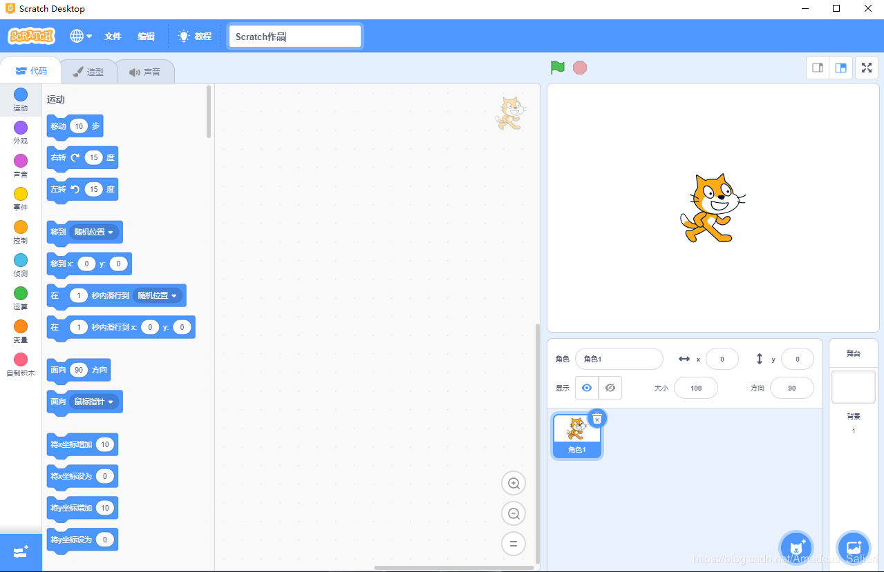
scratch界面

Slide 5
弹球游戏功能需求
1.游戏设计至少5个关卡（界面），难度依次递增；
2.难度递增方式：提升球的移动速度，降低球拍的移动速度，简短球拍长度，障碍物数量增加；
3.画面上方设计若干障碍物，用球击打障碍物，障碍物会消失，当障碍物全部消失则进入下一关；
4.每次击中障碍物会有积分，界面显示当前积分和历史前5名最高分排行榜；
5.基本规则：球拍在画面下方，只能通过键盘控制，只能左右移动；
6.背景、角色等道具素材选材新颖，需要合适的背景音乐和游戏操作相关声音（如击球声，拾取道具声，射击声等）；
7.附加功能：障碍物消失时会出现道具，道具降落被球拍捡到后会有两种效果：（1）增加一个弹球（2）球拍可以发射子弹击打障碍物

Slide 6
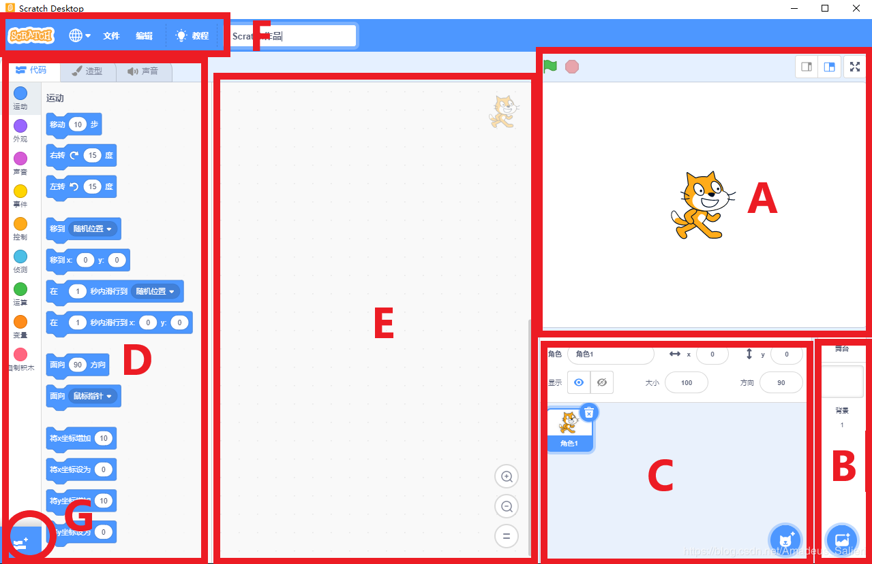
scratch软件界面介绍
我们将各区块标记上A、B、C、D、E、F、G。逐一讲解各个区的模块内容。

Slide 7
scratch软件界面介绍
A区：舞台区
这里是程序运行的区域。也就是“舞台剧的舞台”，舞台背景、演员、声音、剧情，都将在这里呈现给观众。相对应的，你创建的卡通动画、游戏等，都将在这里运行。
区域左上角的小旗是开始，红色六边形是停止。区域右上角是调节编辑区大小的按钮，也可以说是调节舞台区大小的按钮，还有最右侧的全屏切换按钮。
B区：舞台背景区
当该区域的背景被选中时，D区和E区会随之变化，此时在它们之上的所有编程都是只针对背景的，而不是角色。其中，D区的第1个标签“脚本”下面，某些积木将不允许使用，并被隐藏；第2个标签名字变成“背景”。

Slide 8
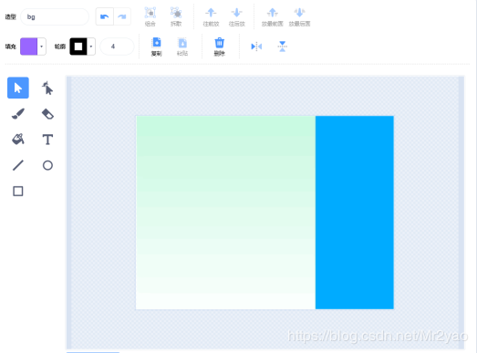
scratch-球拍，背景，障碍物的制作
绘制背景
选择之前做好的背景素材，上传即可。

Slide 9
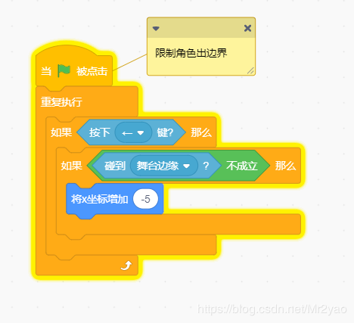
scratch-球拍，背景，障碍物的制作
键盘控制球拍运动
编辑代码，球拍可以键盘←→键控制。

Slide 10
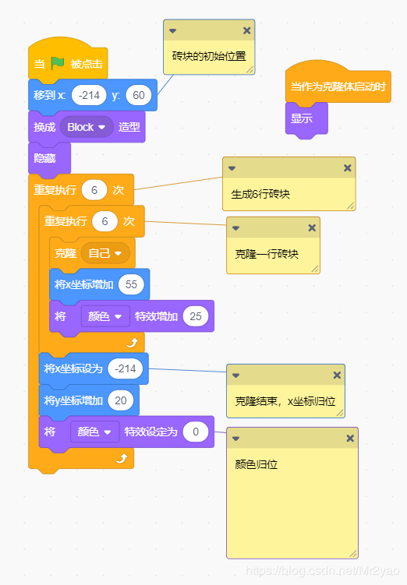
scratch-球拍，背景，障碍物的制作
克隆砖块
利用克隆的方法生成砖块，具体代码如下

Slide 11
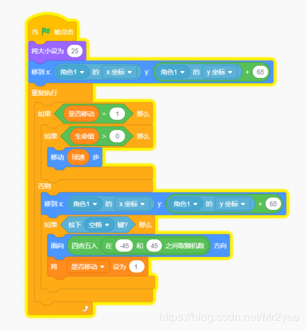
如何让小球动起来
小球是否移动，由两个因素控制，是否移动和生命值。当是否移动=1，生命值>0时，小球不间断运动，当是否移动=0，即新打开页面的时候，小球复位，按下空格键的时候，面向-45度到45度方向发射，并将是否移动设为1

Slide 12
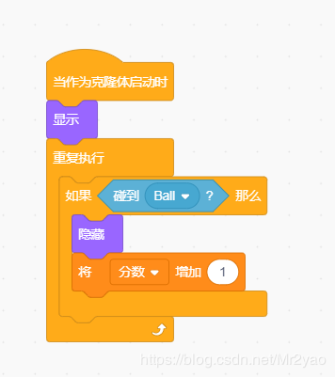
如何让障碍物消失
设置障碍物消失的代码相对来说很容易，当小球碰到障碍物的时候，障碍物消失，分数增加。编码也很简单，消失在scratch中有隐藏这个功能模块，代码如下。

Slide 13
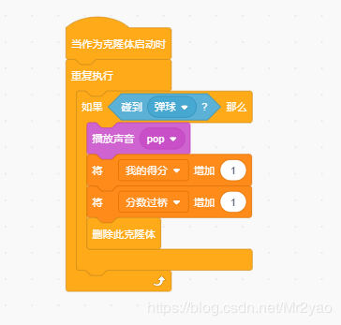
设置积分
当小球碰撞到砖块的时候，本次游戏积分，当随着关卡的升高，游戏难度系数会有不一样，所积的分数也不一样，这个功能本次开发不展示，本次游戏积分原理是消失一块砖块，积一分，当前砖块全部消失时，进入下一关。
代码原理很简单，当砖块碰到弹球的时候积分。

Slide 14
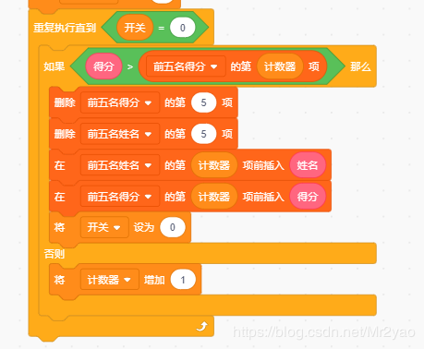
设置排名
当游戏失败的时候，提醒留下昵称。当进行排名的时候，依据这个昵称，进行游戏积分排名。判断你的分数比某一名大，并且比前一名小，即在那一名前面插入昵称和分数，删除后一名。

Slide 15

Thanks!
欢迎关注厚溥官方微信
获取最新资讯
http://www.myhopu.com

